Slide 1
펌프의 진동평가 및 규격

Slide 2
진동 센서

Slide 3
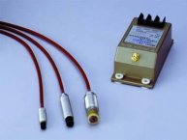
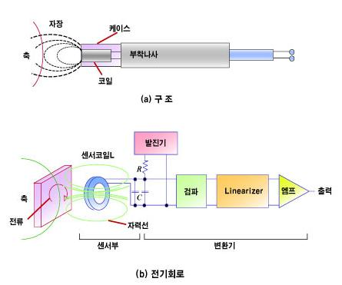
Displacement Transducer(변위센서)
구성
1) Sensor, 2) Extension Cable, 3) Proximitor(Driver)
원리
외부진동이 발생하면 와전류(eddy-current)가 변화하면, 진동에 비례하는 전류의 변화가 발생
Notes:
Eddy Current Proximity Probe
Measures Displacement (mostly according to API 670)
Dynamic range: 500:1
Frequency range: DC -10kHz (Theoretical)
DC -2000Hz (Practical)
Advantages:
Non contacting
No moving parts, no wear
Works to DC
Limitations:
Variations in magnetic properties of shaft and geometric irregularities of shaft give erroneous signal components.
Local calibration necessary
A low dynamic range limits practical frequency range as displacement is relatively small at high frequencies.

Slide 4
Displacement Transducer(변위센서)

Slide 5
Displacement Transducer(변위센서)
장 점 | 축 진동에 대한 측정 축 방향, RPM, 진동측정 가능 변위 단위로 직접 측정 축 위치(거리) 측정
단 점 | Run-out 문제 축 재질에 따른 감도 변화 고주파 성분측정 어려움 축 표면 흠집, 표면 조도에 따른 오차 발생 외부 전원공급
Specifications
Sensitivity | 7.87mV/µm(200mV/mil)
Linear Range | 2,000µm
Temperature | Sensor, Cable : -40 to +177℃ Connector Max : +125℃ Driver : -38 to +80 ℃
Frequency Response | DC~20kHz(-3dB)
Power Supply | -17.5VDC to -26 VDC
Max. Output Voltage | Approx. -22VDC(at -24VDC Power Supply Voltage)

Slide 6
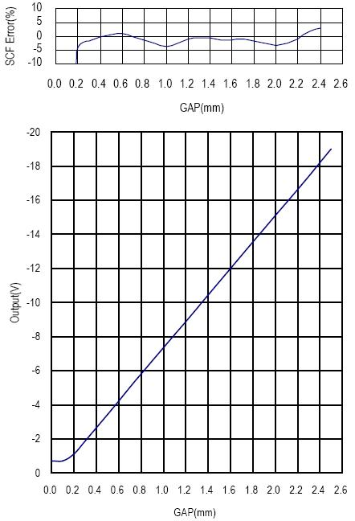
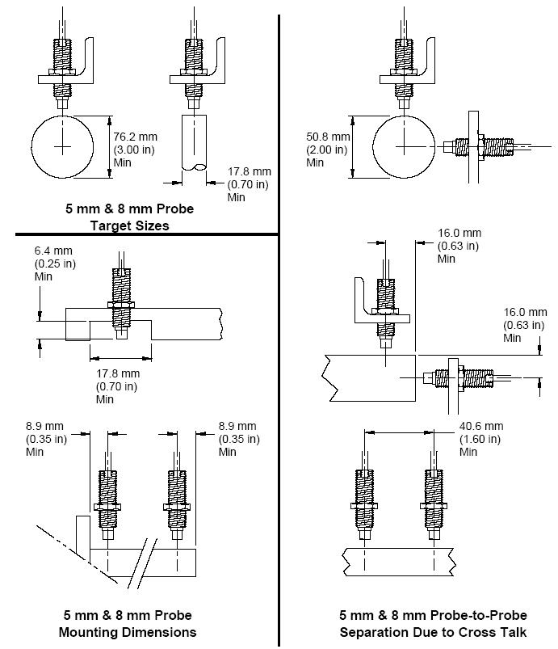
Displacement Transducer(변위센서)
Standard Static Characteristic (Target Material : SCM 440)
Installation Probe

Slide 7
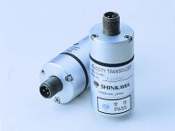
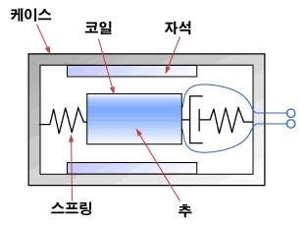
Velocity Transducer(속도센서)
형태 및 특징
특별한 정밀도가 요구되지 않는 일반기계의 진동 측정에 사용됨
영구자석,코일,스프링
e = Blv
Limited frequency
range:
10 < f < 1000 Hz
원리
코일과 자석의 상대운동에 의해서 유도 전류가 발생
Notes:
Velocity Pickup
Measures velocity
Induced voltage e proportional to:
Magnetic field B, length of windings l and relative velocity v
Dynamic range: 1000:1
Advantages:
Self generating
Low impedance
Limitations:
Moving parts prone to wear
Large size
Sensitive to orientation
Sensitive to magnetic fields
High lower limiting frequency (>app. 10 Hz) as it operates above resonance
Friction against the motion of the Moving Element will cause reduced output signal.

Slide 8
Velocity Transducer(속도센서)
장점 | 출력 신호가 강력함. 외부전원이 필요치 않음. 접촉식으로 설치가 용이함. 축의 변형과 관계 없이 순수한 진동 특성만을 측정할 수 있음.
단점 | 크고 무거워서 측정 대상이 제한적임. 다른 종류의 센서에 비해 오차범위가 넓음. 운동부에 피로현상이 누적되어 고장이 발생되는 경우가 많음. 고주파 영역의 측정이 어려움.
Specifications(VS-068, B&K Vibro)
Sensitivity | 100mmV/mm/s±5% at 100Hz and 25℃
Natural Frequency | 8Hz±10%
Frequency Response | 10 to 2,500Hz±10% at 25℃
Power Requirement | 18 to 30VDC, 2 to 10mADC(constant current)

Slide 9
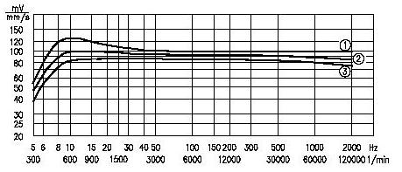
Resonance frequency of Velocity sensor
VS-062, B&K Vibro
Output
Resonance
10%
Useful range of frequency
Approx. 10Hz
Frequency
Notes:
2

Slide 10
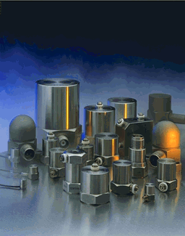
Acceleration Transducer(가속도 센서)
구조 및 형태 : 압전 소자(Piezoelectric material), 질량
원리 : 압전 소자 위에 질량을 부착하여, 진동이 발생될 경우에 압전 소자에 압력을 가하며 이 압력에 비례하는 전류의 변화가 발생된다.
F
F
압축형
(Compression Type)
전단형
(Shear Type)
F
F
V [mV] ∝ F
Q [pC] ∝ F
V [mV] ∝ F
Q [pC] ∝ F

Slide 11
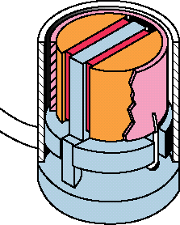
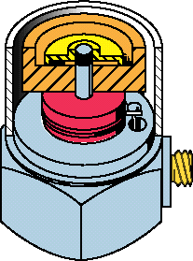
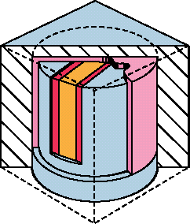
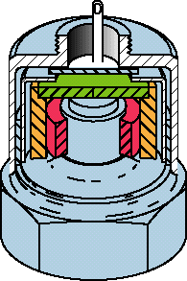
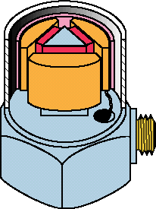
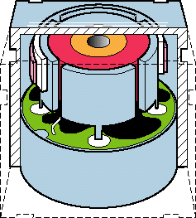
Types of Accelerometers
Planar Shear
Centre-mounted Compression
ThetaShear
®
P
S
M
M
R
P
R
B
M
B
P
B
Annular Shear
Delta Shear
®
OrthoShear
®
P
P
E
R
M
M
M
R
P
E
B
B
B
P: Piezoelectric Elements E: Built-in Electronics S: Spring
R: Clamping Ring B: Base M: Seismic Mass
800284
Notes:
Compression Type Design
This traditional, simple construction gives a moderately high sensitivity-to-mass ratio. In the Centre-mounted configuration shown, the piezoelectric element-spring-mass system is mounted by means of a cylindrical centre post attached to the base of the accelerometer.
The design is very stable, but even with careful design the influence from environmental parameters is higher than for the other construction types.
Therefore this design is especially used for accelerometers which are intended for measurement of very high shock levels and special purpose accelerometers.
Shear Type Design
Shear type accelerometers have the advantage that they intrinsically are rather insensitive to environmental parameters like temperature transients and base strain. A high sensitivity-to-mass ratio can be obtained, and this helps to create miniature accelerometers as well as high performance general purpose accelerometers. The piezoelectric elements are arranged in such a way that they are subjected to shear forces from the seismic mass when accelerated.
DeltaShear® Design
Three piezoelectric elements and three masses are arranged in a triangular configuration around a centre post. They are held in place using a high-tensile strength clamping-ring.
The DeltaShear® accelerometers can be used for virtually any application. The advantage of the Delta Shear accelerometer is its excellent overall specifications and very low sensitivity to environmental influences.
Continued
Ranges of Operation
The range of frequencies and levels within which the different transducers typically can operate differs significantly as stated earlier. A graphical representation underlines this.
Continued from previous side:
Planar Shear Design
This design is a simplified DeltaShear® Design with only two piezoelectric elements and seismic masses. This gives excellent performance even when used in very small accelerometers.
Annular-Shear Design
In this design the piezoelectric element and seismic mass are formed into rings and mounted around a centre post. The figure shows an accelerometer with built-in electronics and double shielding.
ThetaShear® Design
This patented design combines the advantages of the shear design, electrical insulation from the mounting surface, simplicity, and low mass- loading to provide low-cost flexible well performing transducers.
OrthoShear® Design (Triaxial)
This design (patent pending), developed for triaxial measurements, has a common seismic mass as reference point (centre of gravity) for all directions. This results in a compact design ensuring accurate and consistent measurements even when exposed to complex patterns of vibration. The seismic mass is surrounded by a piezoelectric ring and four terminals all held in position by a high tensile-strength clamping ring. The X, Y and Z outputs are obtained by appropriate connection to the terminals and summation of signals. Combines the advantages of the shear design, electrical insulation from the mounting surface, simplicity, and low mass-loading to provide low-cost flexible well performing transducers.

Slide 12
Operational Range of Vibration Transducers
Relative
Amplitude
10⁸:1
Piezoelectric
Accelerometer
10⁶:1
10 000:1
Velocity
transducer
100:1
Eddy current
Proximity probe
1
0.2
2
20
200
2k
20kHz
Frequency
930656

Slide 13
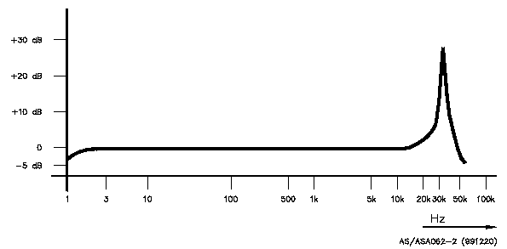
Useful Frequency Range
Output
AS/ASA062(B&K Vibro)
Input
Acc.
ms⁻²
(pC)
~ 10%
0.3 f₀
Specifications(ASA062, B&K Vibro)
Sensitivity | 100mV/g±5%
Natural Frequency | >20kHz
Frequency Range | 4~10kHz±5% 1.5~13kHz±3dB
~ 35 dB
f₁
f₀
Frequency
800298
Notes:
Useful Frequency Range
All accelerometers will give a constant output signal for a constant acceleration from very low frequencies up to a limit set by the increase in output due to resonance of the accelerometer. In general, however, the accelerometer is not used close to its resonance as this could result in a big error in the measured signal. As a rule of thumb, the accelerometer can be used up to one third of its resonance frequency. This will then ensure that the error at that frequency does not exceed approximately 12% or 1 dB. 0.3 times the mounted resonance frequency gives 10 % as shown. Filters can be used to limit the response to well below the accelerometer resonance frequency, but the input stages will still have to handle any signals at the resonance. To avoid this, mechanical filters can be used. This will be discussed later.

Slide 14
Sensitivity and Frequency Range
Sensitivity
pC/ms⁻²
31.6
1
0.004
13
42
180
kHz
800295
Notes:
Sensitivity and Frequency Range
When the accelerometer is exposed to a constant level of acceleration it will give a constant output signal over a very wide frequency range up to frequencies near its resonance frequency. The sensitivity and frequency range of an accelerometer are related: in general the bigger the accelerometer the higher its sensitivity, and the smaller is its useful frequency range, and vice versa.

Slide 15
Accelerometer Mounting — Fixed
Cementing
stud
Stud Mounting
Thin double
adhesive tape
Level
dB
Beeswax
30
20
10
0
Max.40 °C
Frequency
200
500
1k
2k
5k
10k
20k
30k
50 kHz
930616
Notes:
The Importance of Correct Mounting
Bad mounting of the accelerometer can spoil vibration measurements by severely reducing the usable frequency range. The main requirement is for close mechanical contact between the accelerometer base and the surface to which it is to be attached.
Stud Mounting
Mounting the accelerometer with the aid of a steel stud is the best mounting method and should be used in all applications wherever possible. The unavoidable resonance of the accelerometer at high frequencies can cause erroneous signals and therefore the accelerometer output should be attenuated at these high frequencies.
Cementing Studs
In places where it is not wished to drill and tap fixing holes, a cementing stud can be fixed onto the machine with the aid of an epoxy or cyanoacrylate cement. The frequency response will be nearly as good as that obtained using a plain stud. Soft glues must be avoided.
Mounting with the Aid of Beeswax
For quick mounting of the accelerometers e.g. for surveying vibration in various locations beeswax can be used for mounting the accelerometer. Because beeswax becomes soft at high temperatures, the method is restricted to about 40°C.
Isolated Mounting
In places where it is desirable to isolate the accelerometer from the test object an isolated stud and a mica washer should be used. This could be either because the potential of the test object is different from the ground potential of the test instrumentation or because direct stud mounting will create a ground loop which could affect the measurement. The latter is the most common reason for use of an isolated mounting. This point will be discussed later.

Slide 16
Accelerometer Mounting — Handheld
Hand held probe
Magnet
Inverted
Probe
Level
dB
30
20
10
0
Frequency
200
500
1k
2k
5k
10k
20k
30k
50kHz
930617
Notes:
Mounting with the aid of a Permanent Magnet
An easy and fast method of mounting the accelerometer is by using a permanent magnet which very easily can be shifted from one position to another. This is especially useful for surveying. The method is restricted to use on ferro-magnetic surfaces and the dynamic range is limited due to the limited force of the magnet. To obtain the maximum frequency range and dynamic range, the ferro-magnetic surface must be clean and flat. By fitting a self adhesive disc on the magnet it will provide electrical isolation between the accelerometer and the surface to which it is attached.
Use of a Hand Held Probe
A hand held probe with the accelerometer mounted on top is very convenient for quick-look survey work, but can give gross measuring errors because of the low overall stiffness.
Mounting the Accelerometer on a Long Rod
Where there is a need for measuring vibration at difficult-to-reach locations the accelerometer can be mounted at the end of a steel pipe or rod in a rubber ring. A slightly rounded tip is mounted onto the mounting surface of the accelerometer. Note that the response is far superior to the “hand held” probe.

Slide 17
Choosing a Mounting Position
B
A
D
C
Notes:
Choosing a Mounting Position for the Accelerometer
The accelerometer should be mounted so that the desired measuring direction coincides with the main sensitivity axis. Accelerometers are slightly sensitive to vibrations in the transverse direction, but this can normally be ignored as the maximum transverse sensitivity is typically only a few percent of the main axis sensitivity.
The reason for measuring vibration will normally dictate the position of the accelerometer. In the figure the reason is to monitor the condition of the shaft and bearing. The accelerometer should be positioned to maintain a direct path for the vibration from the bearing.
Accelerometer “A” thus detects the vibration signal from the bearing predominant over vibrations from other parts of the machine, but accelerometer “B” receives the bearing vibration modified by transmission through a joint, mixed with signals from other parts of the machine. Likewise, accelerometer “C” is positioned in a more direct path than accelerometer “D”.
It is very difficult to give general rules about placement of accelerometers, as the response of mechanical objects to forced vibrations is a complex phenomenon, so that one can expect, especially at high frequencies, to measure significantly different vibration levels and frequency spectra, even on adjacent measuring points on the same machine element.

Slide 18
Triboelectric Noise
+
+
+
+
+
+
+
+
+
+
+
+
800317
Notes:
Triboelectric Noise
Movement (vibration) of the accelerometer cable during use can cause the screen of the cable to be separated from the insulation around the inner core of the cable. A varying electrical field is thereby created between the conducting screen and the non-conducting insulation, causing a minute current to flow in the screen which will be superimposed on the accelerometer signal as a noise signal. This phenomenon can be prevented by using low noise (or super low noise, which has similar precautions around the center conductor) accelerometer cables and fixing them to the test object e.g. with the aid of adhesive tape near the accelerometer, and let them leave the structure at a point with minimum motion.

Slide 19
Environmental Effects
Base Strain
Corrosive substances
Humidity
Magnetic fields
Ground Loop
Acoustic noise
800314
Notes:
The Influence of Environments
Base Strain: Base strain sensitivity has been reduced by the use of a very thick base in the accelerometers. Delta Shear accelerometers are best in this respect as the elements are not in direct connection with the base.
Humidity: The accelerometer itself is sealed, so moisture can only enter the connector. In wet conditions this effect can be prevented by the use of a silicon rubber sealant.
Acoustic Noise: Has normally negligible influence on the vibration signal from the accelerometer.
Corrosive Substances: Special materials which are resistant to most corrosive substances are used in the construction of the accelerometer.
Magnetic Fields: The magnetic sensitivity is typically in the range
0.5 to 30 ms⁻²/Tesla and thus normally not causing any problems.
Nuclear Radiation: Most accelerometers can be used under gamma radiation of 100 kRad/h up to accumulated doses of 100 MRad without significant change in characteristics. High temperature (400°C) accelerometers can be used up to 1000 MRad.
Influence of Temperature Transients: Temperature transients (rapid fluctuations) can cause an electrical output from the accelerometer, but this effect has been considerably reduced in the Delta Shear accelerometer. The charges developed on the piezoelectric material due to temperature transients are mainly developed on surfaces normal to the polarisation of the piezoelectric material and are thus not measured.
Continued

Slide 20
진동 규격

Slide 21
베어링 진동과 축 진동 비교
 | 베어링 진동 | 축 진동
장점 | Data가 풍부하고 한계치도 널리 알려져 있다. 측정기의 신리성이 높다. 검출기의 이탈, 수리가 쉽다. 진동측정이 쉽고, 계측기 가격이 싸다. 진동 측정 점을 결정하기 쉽고, 장소의 영향이 적다. 구름요소베어링으로 지지되는 설비에 적용한다. | 베어링 진동보다 감도가 높다. 응답이 빠르다(베어링 진동의 변화에 앞서 변화하는 것이 많다.) 한계치를 설정하기 위한 기본량(예로 불평형)에 대해 직접적이다. 유막베어링으로 지지되는 설비에 적용한다.
단점 | 진동 감도가 낮다. 축이 경량으로 케이싱이 강한 경우, 과도적인 진동변화나 이상진동의 검출감도가 둔하다. | 평가기준이 일반화되어 있지 않다. 측정기(특히 검출기)의 신뢰성이 낮다. 부착방법에 제약이 있다. 측정장소에 따라 측정치의 차가 있다. 계측장비가 고가이다.
Notes:
진동값은 베어링에 근접되어 비접촉 변위계로 측정된 베어링 하우징에 대한 축 진동의 피크-피크 진폭이다
진동의 변화율과 원인을 분석하기 위해 경향 감시를 하고 주파수 분석을 실시한다

Slide 22
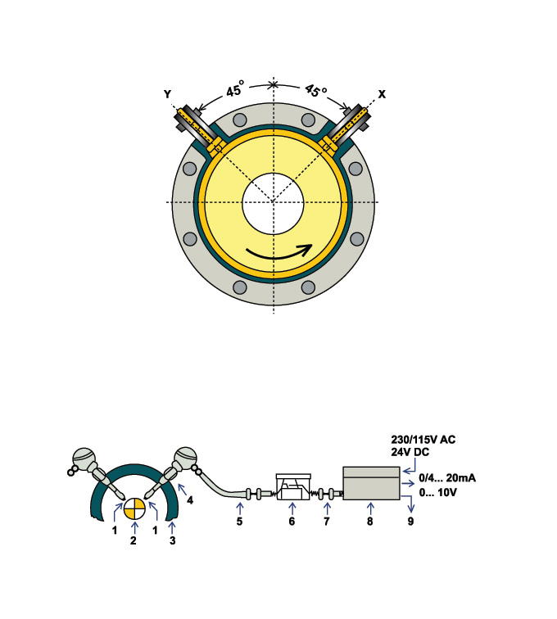
축 진동
베어링 하우징이나 기계케이싱에 대한 회전축진동
측 정 점 : 각 베어링 또는 그 부근
측정방향 : 반경방향의 두 직교축
측정센서 : 와전류 비접촉(eddy-current)식 변위계
측 정 량 : 진동변위(㎛, mils)

Slide 23
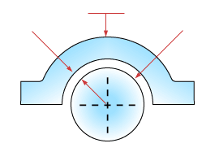
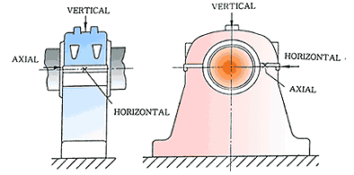
베어링 진동
공간에 고정된 기준점에 대한 진동
측 정 점 : 베어링 하우징 또는 지지대(pedestal)
측정방향 : 수평, 수직 및 축방향
측정센서 :
전동식(electro-dynamic type) 속도계
압전식(piezo-electric type) 가속도계
측 정 량 : 진동 속도(mm/s)
절대
베어링 진동
상대
측 진동
절대
측 진동

Slide 24
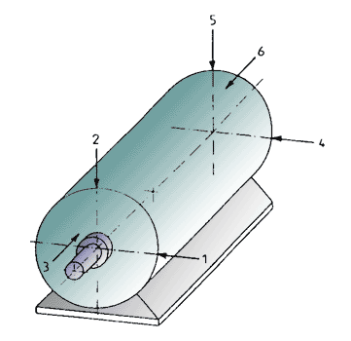
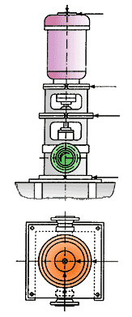
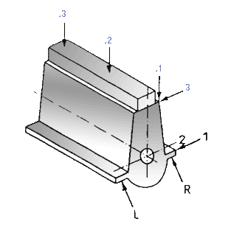
측정위치 및 방향
전동기기의 측정점
왕복동 엔진의 측정점
수직형기계류의 측정점

Slide 25
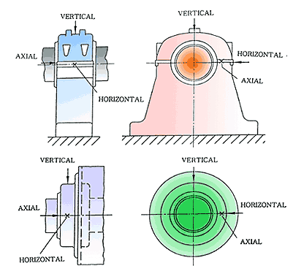
측정위치 및 방향
주 베어링상의 측정점

Slide 26
각종 규격의 비교
규격명 | 측정위치 |  | 평가목적 |  | 대상기계 | 기준 | 기 타
 | 베어링 | 축 | 진동품질 | 운전감시
ISO 2372 | ⊙ |  |  |  | 소형기계(class I), 중형기계(class II), 대형기계(class III), 터보기계(class IV) |  | A,B,C,D 등급으로 표시
ISO 2373 | ⊙ |  | ⊙ |  | 소형, 중형 회전기계 (축 높이 80∼400mm) |  | 제작자의 출하시 등급
ISO 3945 (DIN 3945) | ⊙ |  |  | ⊙ | 대형 회전기계(300kW이상의 전동기, 발전기, 증기 및 가스터빈, 터보압축기, 터보펌프)
DIN 45665 | ⊙ |  | ⊙ |  | 소형, 중형 회전기계 |  | ISO 2373과 같음
IEC | ⊙ | ⊙ | ⊙ |  | 대형 회전기계 | A | 공장 시험시
VDI 2056 | ⊙ |  | ⊙ | ⊙ | 소형, 대형 회전기계
VDI 2059 |  | ⊙ |  | ⊙ | 대형 회전기계 | A | 경보치, 정지치
JEAC 3717 | ⊙ | ⊙ | ⊙ | ⊙ | 대형터빈 | A | 경보치,정지치,조정치
API 610 |  | ⊙ | ⊙ |  | 원심펌프 | A | 허용치
API 611, 612 | ⊙ | ⊙ | ⊙ |  | 증기터빈 | A | 허용치
NEMA-SM21 |  | ⊙ | ⊙ |  | 증기터빈 | A | 허용치
JIS B 8301 | ⊙ |  | ⊙ |  | 입형,횡형펌프 | A | 실제 부착상태에서 계측
HI | ⊙ |  | ⊙ |  | 입형, 횡형펌프 | A
Notes:
기계 속도 1,437 RPM -저널 직경 공차 305μm - 측정된 피크 진동 305μm -R/C =0.47

Slide 27
HI 규격 (수평 양흡입 펌프) – 2000년
- 베어링 진동을 동력별로 진동속도
(mm/s rms) 단위로 나타내고 있다.

Slide 28
HI 규격 (수직 사류, 축류펌프) – 2000년
- 베어링 진동을 동력별로 진동속도
(mm/s rms) 단위로 나타내고 있다.

Slide 29
HI 규격 (수직 CAN 펌프) – 2000년
- 베어링 진동을 동력별로 진동속도
(mm/s rms) 단위로 나타내고 있다.

Slide 30
ISO 2372, ISO 3945, VDI 2056
 | ISO 2372 | VDI 2056 | ISO 3945
대상기계 | Class I(Group K) : 정격운전조건에서 전체적으로 완전한 기계에 연결되어진 엔진과 기계의 각 부분(15kW급까지의 전기모터,소형기계) |  | 소형, 중형 회전기계
 | Class II(Group M) : 특별한 기초(foundation)가 없는 중형기계(15∼75kW출력을 가진 전기모터), 특별한 기초위에 견고하게 설치된 엔진이나 기계(300kW이하의 기계)
 | Class III(Group G) : 진동 측정 방향에 상대적으로 강한(stiff)강체의 무거운 기초에 설치된 회전질량을 가진 대형원동기와 다른 대형기계
 | Class IV(Group T) : 진동 측정 방향으로 비교적 유여한 기초위에 설치된 회전질량을 가진 대형원동기와 다른 대형기계(10MW이상의 출력을 가진 터보발전기와 가스터빈)
측정위치 | 베어링 | 베어링 | 베어링
평가방법 | A(good) B(satisfactory) C(unsatisfactory) D(unacceptable) | A(good) B(allowable) C(just tolerable) D(not permissible) | A(good) B(permissible) C(still permissible) D(not permissible)
45
D
28
D
D
18
D
11.2
C
C
7.10
(*)
4.50
C
B
2.80
C
B
(mm/s)
1.80
B
rms
1.12
B
V
0.71
A
A
0.45
A
A
0.28
0.18
ISO 3945
강체지지
유연지지
ISO 2372
(*) 4.6 mm/s
Class I
Class II
Class III
Class IV
VDI 2056
Group K
Group M
Group G
Group T
Notes:
측정 방법은 기계에 따라서 달라진다

Slide 31
ISO 10816 & 7919
 | ISO 10816 | ISO 7919
평가 항목 | 베어링 진동 mm/s rms | 축 진동 μm p-p
평가 영역 | 영역 A : 양호 영역 B : 장시간 운전 허용 영역 C : 제한된 기간동안 운전허용 영역 D : 허용 불가 | 영역 A : 양호 영역 B : 장시간 운전 허용 영역 C : 제한된 기간동안 운전허용 영역 D : 허용 불가
Part 구분 | 제 1편 : 일반적인 지침 제 2편 : 50MW를 초과하는 대형육상 증기터빈 제 3편 : 현장측정시 15kW 이상의 출력과 120rpm ~ 15,000 rpm 사이의 정격출력을 가진 산업용기계 제 4편 : 항공기 추진을 제외한 가스터빈 구동 제 5편 : 수력발전 및 양수플랜트의 기계세트 제 6편 : 100kW 이상의 정격출력을 가진 왕복기계 제 7편 : 원신펌프 | 제 1편 : 일반적인 지침 제 2편 : 대형육상 증기터빈 발전기세트 제 3편 : 연결된 산업용기계 제 4편 : 가스터빈 세트 제 5편 : 수력발전 및 양수플랜트의 기계세트

Slide 32
베어링 진동
공간에 고정된 기준점에 대한 진동
측 정 점 : 베어링 하우징 또는
지지대(pedestal)
측정방향 : 수평, 수직 및 축방향
측정센서 :
전동식(electro-dynamic type) 속도계
압전식(piezo-electric type) 가속도계
측 정 량 : 진동 속도(mm/s)
절대
베어링 진동
상대
측 진동
절대
측 진동

Slide 33
측정위치 및 방향
전동기기의 측정점
왕복동 엔진의 측정점
수직형기계류의 측정점

Slide 34
측정위치 및 방향
주 베어링상의 측정점

Slide 35
축 진동
베어링 하우징이나 기계케이싱에 대한 회전축진동
측 정 점 : 각 베어링 또는 그 부근
측정방향 : 반경방향의 두 직교축
측정센서 : 와전류 비접촉(eddy-current)식 변위계
측 정 량 : 진동변위(㎛, mils)

Slide 36
진동평가 영역 분류
ISO 10816-3 (산업용 기계) |  |  |  |  |  |  |  |  |  |  |  | ISO 7919-3 (산업용 기계)
 | 지지 분류 | 영역 경계 | 진동변위(㎛,rms) |  |  |  | 진동속도(mm/s,rms) |  |  |  |  |  | 영역경계 | 상대 축진동변위 Sp-p (㎛, peak-peak)
 |  |  | 그룹1 | 그룹2 | 그룹3 | 그룹4 | 그룹1 | 그룹2 | 그룹3 | 그룹4
 | 강 지지 | A/B | 29 | 22 | 18 | 11 | 2.3 | 1.4 | 2.3 | 1.4 |  |  | A/B
 |  | B/C | 57 | 45 | 36 | 22 | 4.5 | 2.8 | 4.5 | 2.8 |  |  | B/C
 |  | C/D | 90 | 71 | 57 | 36 | 7.1 | 4.5 | 7.1 | 4.5 |  |  | C/D
 | 유연 지지 | A/B | 45 | 37 | 28 | 18 | 3.5 | 2.3 | 3.5 | 2.3
 |  | B/C | 90 | 71 | 57 | 36 | 7.1 | 4.5 | 7.1 | 4.5
 |  | C/D | 140 | 113 | 90 | 56 | 11.0 | 7.1 | 11.0 | 7.1
그룹 1 : 300kW~50MW의 정격출력을 가지는 대형기계(축 높이 H≥315mm 를 가지는 전기기계(슬리브베어링 지지, 120~15,000rpm) 그룹 2 :15kW~300kW의 정격출력을 가지는 중형기계(축 높이 160≤H≤315mm 를 가지는 전기기계(구름베어링 지지,600rpm이상) 그룹 3 :15kW이상의 정격출력을 가지는 multivane 임펠러와 분리된 구동장치를 가진 원심, 혼류 또는 축류펌프(슬리브 또는 구름베어링 지지) 그룹 4 :15kW이상의 정격출력을 가지는 multivane 임펠러와 연결된 구동장치를 가진 원심, 혼류 또는 축류펌프(구름베어링 지지) |  |  |  |  |  |  |  |  |  |  |  | 1) n은 축 회전속도(rpm) 2) 는 두 직교방향에서 측정된 양직폭(peak-peak)변위중에서 더 큰쪽의 값을 평가기준에 이용
Notes:
진동값은 베어링에 근접되어 비접촉 변위계로 측정된 베어링 하우징에 대한 축 진동의 피크-피크 진폭이다
진동의 변화율과 원인을 분석하기 위해 경향 감시를 하고 주파수 분석을 실시한다

Slide 37
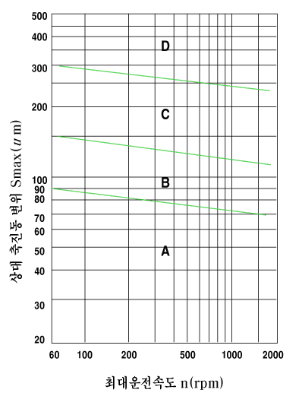
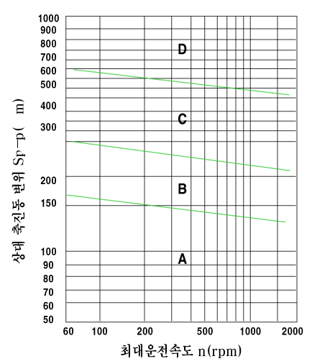
진동평가 영역 분류
μ
그림 1. 계약상의 허용정상상태 부하영역내에서 수차운전에 유효한 수력 기계 또는 기계류의 최대 축 상대진동변위 에 대한 권장평가영역
그림 1. 계약상의 허용정상상태 부하영역내에서 수차운전에 유효한 수력 기계 또는 기계류의 최대 축 상대진동변위 에 대한 권장평가영역
Notes:
진동값은 베어링에 근접되어 비접촉 변위계로 측정된 베어링 하우징에 대한 축 진동의 피크-피크 진폭이다
진동의 변화율과 원인을 분석하기 위해 경향 감시를 하고 주파수 분석을 실시한다

Slide 38
- ISO/CD 10816-7: 2005 - 원심 펌프의 진동 평가 및 운전한계 관리기준
• 1kW 이상의 산업용 원심펌프의 진동 평가 및 관리기준에 적용
• 규격 적용 제외 대상
→ 왕복 펌프, 용적식 펌프 및 구동기 제외
→ 동력 1MW 이상의 수력 발전 및 펌프장용 펌프 (ISO 7919-5, 10816-5 적용)
→ 외부 가진원으로부터 펌프에 전달된 진동
→ 비틀림 진동
• 베어링 하우징 진동 및 회전축 진동 측정의 진동심각도 평가지침 제공
• 수평형 및 수직형 펌프의 영역별 진동 한계치 제공
• 펌프-전동기 일체형 또는 직결형은 전체 장치에 적용
• 운전 감시(monitoring), 현장 허용시험(acceptance test), 공장 시험에 적용
• 장기간 운전 동안의 진동 평가를 위한 관리 기준 제공
→ 관측된 진동 크기, 진동 크기의 변화
• 운전 한계치(limits) 결정, Warning 및 Trip치 설정 방법 제공

Slide 39
진동 측정기준
♣ 진동 측정량
• 비회전부(베어링 하우징) 측정 : 진동속도 실효치(rms, mm/s)
• 운전속도가 600rpm 이하인 경우, 부가적으로 진동 변위(p-p μm) 측정 요구
♣ 진동 측정 절차 : ISO 10816-1에 따름
♣ 측정 주파수 범위 : 10 ~ 1,000Hz
• 운전속도 600rpm 이하인 저속 기계의 경우: 2 ~ 1,000Hz
♣ 1Hz 대역폭의 0.5x, 1x, 2x에서 필터링된 값을 평가에 사용 가능
♣ 매우 고속인 펌프, 진단 목적을 위해서는 블레이드 통과 주파수의
2.5배 이상의 폭넓은 주파수 범위의 장비 필요
♣ 다음 요인이 측정 장비에 영향을 미치지 않도록 주의 필요
• 온도 변화, 자장, 음장, 동력변화, 변환기 케이블 길이, 변환기 방향

Slide 40
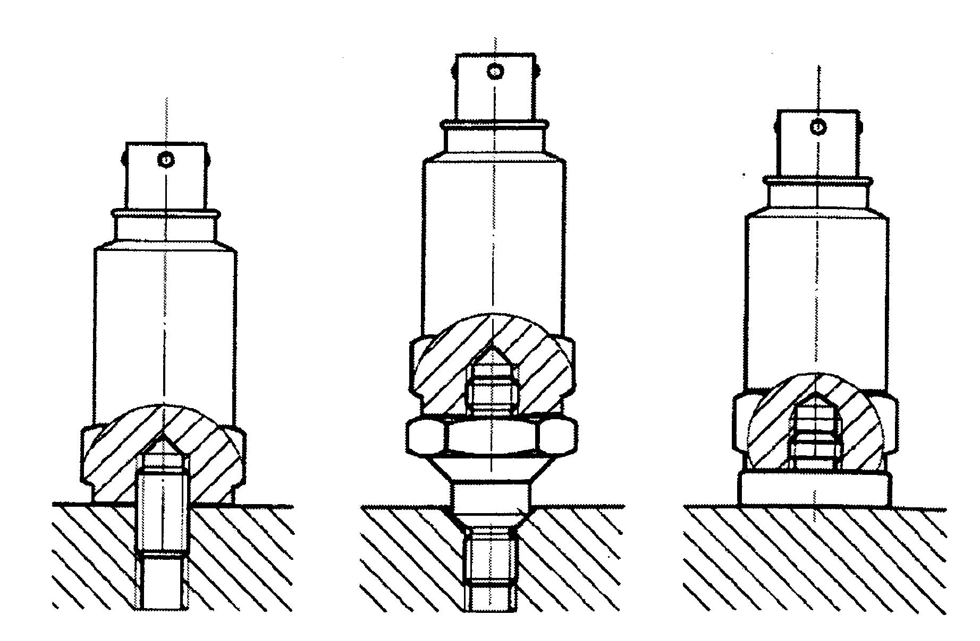
변환기 설치
• 진동변환기는 측정 정도에 영향을 미치지 않도록 정확하게 설치되어야 함
• ISO 5348 : 가속도계의 기계적 설치 방법 규격 이용 가능
• 일반적으로 이 규격은 진동속도 변환기에도 적용 가능
진동변환기의 설치 방법 예

Slide 41
상태 감시
♣ 연속/비연속 상태감시(condition monitoring)
• 통상 대형 또는 핵심 기계에는 중요 측정 위치에 연속 on-line 진동 감시를
위한 장비가 설치되어 있음
• 대부분의 소형이나 소동력 펌프에서는 연속 진동 감시의 수행은 불필요
• 불평형, 베어링 성능, 정렬 등의 변화는 휴대용 장비를 이용한 주기적 진동
측정만으로도 충분한 신뢰도로 검지 가능
• 주기적 측정만으로는 자연발생적인 결함을 검지할 수 없음
• 특히 펌프의 안전성이 중요시 고려되는 경우: Permanent Monitoring 권장
• 진동상태감시의 절차 및 장비 : ISO 13373-1 규격 참조

Slide 42
측정위치 및 방향
♣ 반경방향 측정
• 통상 진동 측정 위치는 접근 가능한 기계의 노출 부분
• 비회전부의 진동 : 펌프 베어링 하우징에서 측정
• 국부 공진, 증폭 등의 영향이 없는지를 확인 필요
• 동적인 힘이 충분한 감도로 반영되도록 베어링 중심선에 가까운 위치
• 각 베어링 하우징에서 2개의 직교 반경방향과 1개의 축방향 측정
♣ 특별한 축 방향 측정
연속 운전감시 동안, 일반적으로 반경 부하를 받는 메인 베어링의 축 방향
진동은 측정하지 않음
• 주기적인 진동 조사 또는 진단 목적을 위해 주로 이용
• 축방향 진동 기준은 현재 스러스트 베어링에만 주어져 있음
• 축방향 맥동은 스러스트 베어링의 축방향 부하작용면에 손상을 야기할 수 있음
• 표 A1과 A2는 모든 베어링의 반경 진동 및 스러스트 베어링의 축진동에 적용

Slide 43
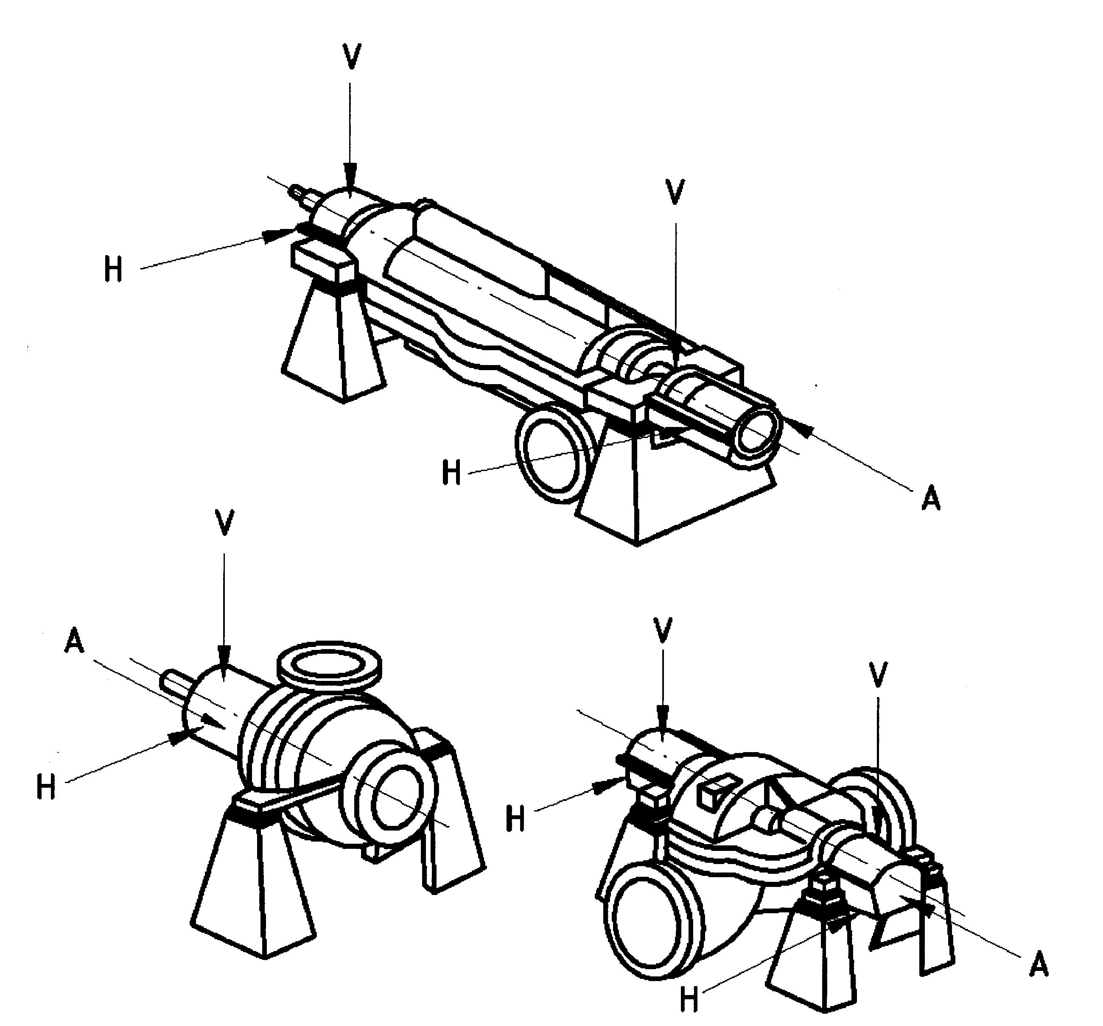
측정위치 및 방향
♣ 수평 펌프의 측정 위치
H, V : 두 직교 반경 측정방향
(수평, 수직방향)
A : 축 방향 측정 위치

Slide 44
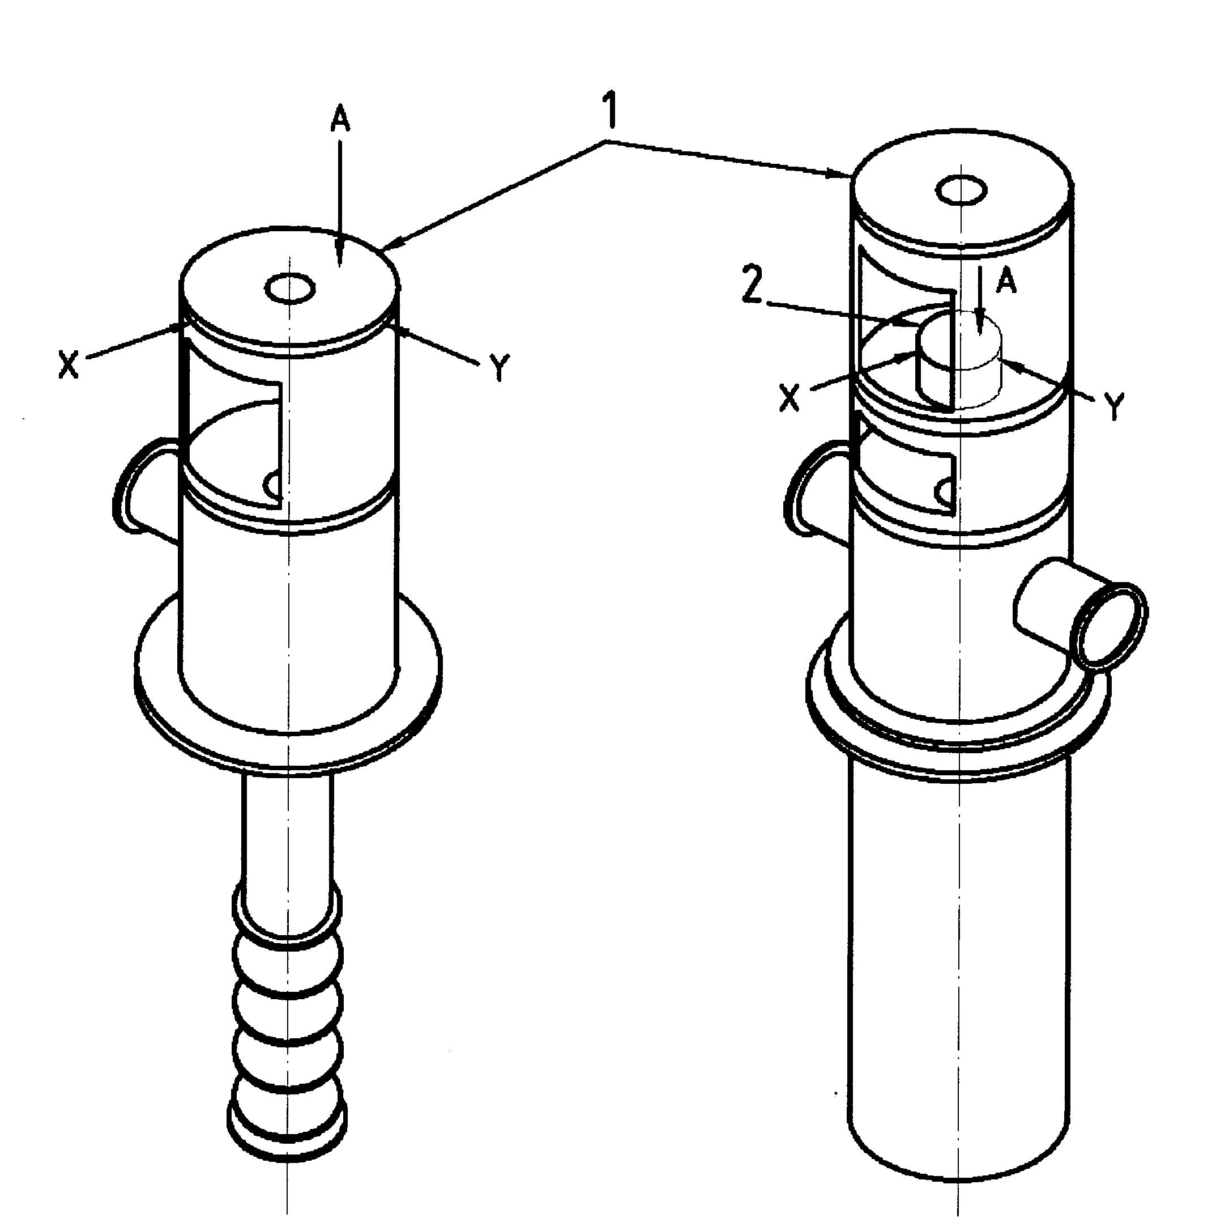
측정위치 및 방향
♣ 수직 펌프의 측정 위치
• 1 : 구동기 설치 표면/ 하부 전동기 베어링
• 2 : 펌프 베어링 하우징
• 접근할 수 있다면, 되도록이면 위치 2를 선택하여야 한다. 그렇지 못한 경우에는
하부 전동기베어링 1이 선택될 수 있다.
X, Y : 두 직교 반경 측정방향
(수평, 수직방향)
A : 축 방향 측정 위치

Slide 45
설치 및 운전 조건
• 연결 배관계 및 기초에서 통상 가진 주파수(1x, 2x, Nx)와의 공진 회피에
특별한 주의 필요. 공진은 과대한 진동을 초래하고 피로 파괴를 야기
• 회전체와 메인 베어링이 정상 운전온도에 도달한 후 측정 수행
• 이들 범위는 사용자의 펌프 사양에 따라 제작자가 지정
• 펌프는 선호운전범위(preferred operating range)내의 특정 운전 조건
(유량, 토출 양정, 속도)에서 운전되어야 함
허용범위 외의 부분부하나 과부하 운전 동안에 발생하는 높은 동적인 힘에 의해 과대한 진동이 발생할 수 있음
• 이 조건에서는 단기간 운전에는 견딜 수 있으나, 연속 운전에는 손상이나 조기
마멸을 초래 가능
• 변동 운전조건(속도, 부하)에서는 특별한 주의가 필요하고, 예상되는 모든 조건에서 측정이 필요
이들 조건하의 측정치의 최대 값을 진동심각도의 대표 값으로 고려

Slide 46
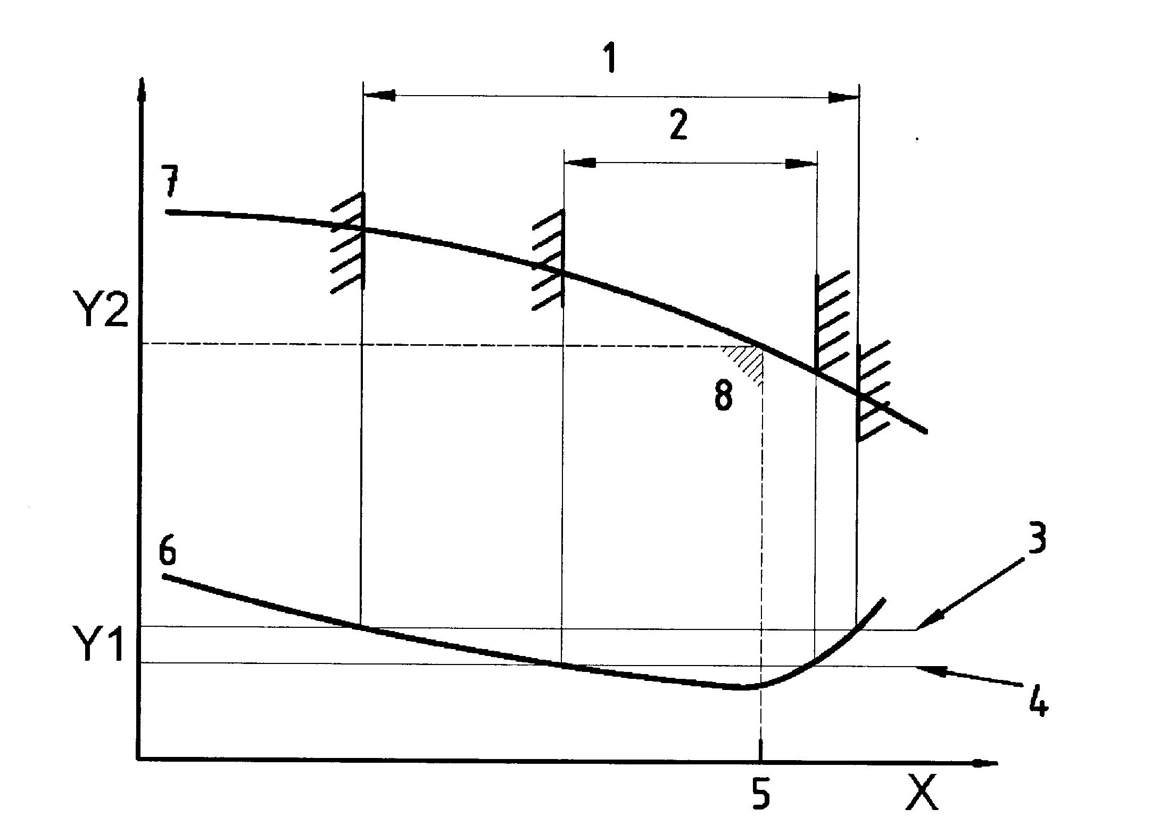
설치 및 운전조건
♣ 원심 펌프의 운전 범위
• 최고효율점(BEP: Best Efficiency Point)
• 선호운전범위(preferred operating range) : BEP의 70% ~ 120%
• 허용운전범위(allowable operating range) : 최대 허용진동한계 이내 유량범위
양정-
유량
곡선
허용운전범위
선호운전범위
최고효율점,
양정, 유량
양정
진동
특성
최대허용진동한계
진동
기본진동한계
BEP
유량

Slide 47
진동 평가
♣ 일반 사항
• 2종류의 평가 기준 제공 : 광대역 진동 크기, 크기의 변화
• 기준은 정격속도와 부하에서 정상운전조건에 대해 제시
• 기동, 정지의 과도상태, 공진속도영역 통과 시 적용 불가 → 대체 기준 필요
• 과도운전 시는 회전체가 베어링이나 실과 접촉(rubbing)되지 않도록 진동 값이 제한되어야 함
• 과도운전 동안 베어링 진동속도는 영역 C의 상한 이하가 되어야 함
♣ 베어링 하우징 진동의 평가 - 기준 I : 진동 크기
• 각 영역의 허용한계치는 국제적 경험을 바탕으로 설정
• 각 베어링에서 측정된 최대진동 크기는 표 A1, A2의 평가 영역에 대해 평가

Slide 48
베어링 하우징 진동 평가
♣ 베어링 하우징 진동의 평가 - 기준 II : 진동 크기의 변화
• 이는 사전에 설정된 기준치(reference value)로부터 진동크기 변화를 평가
광대역 진동 크기의 중대한 변화는 표 A1, A2에 주어진 영역 C 한계에 도달하지
않더라도 어떤 조치가 요구됨
• 이 변화는 순간적이거나 시간과 함께 진전될 수 있고, 초기 손상이나 어떤 다른
비정상을 나타낼 수 있음
• 기준 II는 정상상태 운전조건에서 발생하는 광대역 진동크기의 변화에 기초
• 정상상태 운전조건은 동력이나 운전조건에서 표준적인 시험 공차 범위내의
변화를 포함하도록 표시되어야 함
• 이 기준 적용 시, 비교를 위한 진동 측정은 같은 변환기 위치와 방향, 대략적으로
같은 기계 운전조건에서 취득해야 함
• 정상 진동크기의 명백한 변화는 그 총 크기에 관계없이 위험한 상황을 회피할 수
있도록 조사되어야 함
• 진동 크기의 증가나 감소가 표 A1, A2의 영역 B 상한 값의 25%를 초과할 때,
특히 변화가 급격하다면 중요하게 고려되어야 함
• 변화의 이유(불평형, 캐비테이션, 구름베어링 손상 등)를 확인하고, 추가 조치가
타당한지를 결정하기 위해 FFT 스펙트럼을 이용한 진단 조사가 시작되어야 함

Slide 49
베어링 하우징 진동 평가
♣ 진동벡터 정보에 기초한 평가
• 이 규격에서 고려하는 평가는 위상 기준이 없는 광대역 진동으로 제한
• 대부분의 경우, 허용 시험이나 운전 감시 목적에는 적절
• 그러나 장기간 상태 감시 및 진단 목적에는 진동벡터 정보의 사용이 펌프의
동적 상태 변화를 검지하고 정의하는데 특히 유용
• 어떤 경우, 이들 변화는 광대역 진동측정만을 사용할 때는 검지되지 않음.
상세한 내용은 ISO 10816-1:1995, 부속서 D를 참조 바람
• 위상 및 주파수 관련 진동 정보는 상태 감시 및 진단 목적에 점점 더 사용되고
있는 추세임

Slide 50
평가영역 및 조건
♣ 허용시험과 현장 운전을 위한 평가영역과 조건
주어진 기계 진동의 정량적 평가와 가능한 조치에 대한 지침을 제공하기 위해
다음과 같은 2개의 평가 범주(category)와 4개의 평가영역이 정의됨
• 표 A1, A2에 주어진 수치는 전체적인 불완전이나 비현실적인 요구사항을
피하도록 보증하는 지침을 제공
Category I : 이용도, 개발 또는 안전상의 이유로 매우 높은 레벨의 신뢰도가
요구되는 펌프 (오일, 가스 또는 특수 화학 응용 등에 사용되는 유독, 위험한
액체, 위험한 적용 펌프)
• Category II : 높은 수준의 신뢰도가 요구되는 펌프
(통상의 위험하지 않은 액체용 펌프)

Slide 51
평가영역 및 조건
♣ 평가영역의 종류
영역 A (Zone A) : 신규 운전 기계의 진동이 통상 이 영역에 포함
• 영역 B (Zone B) : 이 영역내의 진동을 갖는 기계는 통상 제한 없이 장기간
운전이 허용될 수 있는 것으로 고려
영역 C (Zone C) : 이 영역내의 진동을 갖는 기계는 통상 장기간 연속운전을
만족할 수 없는 것으로 고려된다. 일반적으로 기계는 보수조치를 위한 적절한
기회가 생길 때까지 이 조건에서 제한된 기간 동안 운전 가능
• 영역 B (Zone D) : 이 영역내의 진동치는 통상 기계에 손상을 야기하도록
충분히 심각한 것으로 고려
♣ 평가영역 한계치
• 영역 경계 값은 광대역 최대 속도값(표 A1)과 저속기계를 위한 필터링 된(0.5x,
1x, 2x) 변위(표 A2)가 주어짐. 변위는 두 직교방향의 변환기를 이용하여 측정
하며, 높은 쪽의 값을 사용
• 속도, 변위 모두 타당하고, 이들의 최대 측정값이 표 내의 대응하는 값과 비교
하였을 때, 가장 엄한 평가 영역을 적용

Slide 52
평가영역 및 조건
♣ 현장 운전을 위한 조건
현장 운전을 위한 통상 조건 : 정격속도와 부하에서 완전하게 설치된 기계의
정상상태 운전
♣ 공장 허용시험을 위한 조건
• 공장허용시험: 시험베드에 설치된 신규 기계의 진동은 정상적으로 전체 허용
운전범위 내에서 영역 B 이내에 들어야 함
• 시험설비에서 값이 이 요구사항을 달성하지 못하면, 편차의 이유를 명백하게
설명하기 위해 제작자에 의한 부가적인 측정(FFT 분석)이 필요
• 높은 이유는 통상 스로틀 밸브가 펌프에 너무 근접하는 것으로, 이는 배관,
펌프 케이싱 및 베어링 하우징에서 노이즈를 야기
• 한계치를 초과하면, 제작자는 이들 값의 근본 원인이 임시 고정(지지)에 기인
한다는 부가적인 측정으로 설명할 수 있음
♣ 현장 허용시험을 위한 조건
선호운전범위 내에서 운전시 현장 허용시험을 위한 한계치는 통상 영역 A와 B
의 경계선. 전체 허용운전범위의 경우, 높은 진동이 기대되고, 영역 B 이내

Slide 53
기준 I : 진동 크기
♣ 표 A1 비회전부 진동의 영역한계 (1kW 이상, 깃 수ª z ≥ 3인 임펠러)
영 역 | 설 명 |  | 진동 제한치 (rms mm/s)
 |  |  | Category I | Category II
A | 선호운전범위 내에서 신규 설치 기계 |  | ≤ 3.0 | ≤ 3.7
B | 허용운전범위 내에서 제한 없이 장기간 운전 |  | ≤ 4.5 | ≤ 5.6
C | 제한된 운전 |  | ≤ 7.1 | ≤ 9
D | 손상 위험 |  | > 7.1 | > 9
최대 경보(alarm) 설정(영역 B 상한의 1.25배)^{b} |  |  | 5.6 | 7
최대 급정지(trip) 설정(영역 C 상한의 1.25배)^{b} |  |  | 9 | 11
선호운전범위 내 모든 허용시험, 회전주파수와 BPF로 필터링한 값 |  |  | ≤ 2 | ≤ 3
현장 허용시험 ( In-site acceptance test) |  | 선호운전범위 | ≤ 3.0 | ≤ 3.7
 |  | 허용운전범위 | ≤ 3.9 | ≤ 4.7
공장 허용시험 (Factory acceptance test) |  | 선호운전범위 | ≤ 3.8 | ≤ 4.7
 |  | 허용운전범위 | ≤ 4.5 | ≤ 5.6
a) 깃 수가 1개 및 2개인 펌프는 Category II의 값을 적용 가능. Clogless 또는 유사한 2상류 운전은
Category II 이상 2mm/s의 높은 진동이 기대 가능
b) 권장치. 진동진폭은 alarm 또는 trip이 의심스런 alarm과 trip을 피하도록 약 10초 동안 이들 제한치
이상이어야 함.

Slide 54
기준 I : 진동 크기
표 A2 비회전부 진동의 진동 한계에 대한 부가적 기준
(600 rpm 이하, 0.5x, 1x 및 2x 필터링된 값)
영 역 | 설 명 |  | 진동 변위 (p-p μm)
A | 선호운전범위 내에서 신규 설치 기계 |  | ≤ 50
B | 허용운전범위 내에서 제한 없이 장기간 운전 |  | ≤ 80
C | 제한된 운전 |  | ≤ 130
D | 손상 위험 |  | >130
최대 경보(alarm) ª |  |  | 100
최대 급정지(trip) ª |  |  | 160
현장 허용시험 ( In-site acceptance test) |  | 선호운전범위 | ≤ 50
 |  | 허용운전범위 | ≤ 65
공장 허용시험 (Factory acceptance test) |  | 선호운전범위 | ≤ 65
 |  | 허용운전범위 | ≤ 80
a) 권장치. 진동진폭은 alarm 또는 trip이 의심스런 alarm과 trip을 피하도록
약 10초 동안 이들 제한치 이상이어야 함.
표 A1과 A2는 모든 베어링의 반경방향 진동과 스러스트 베어링의 축방향 진동에 적용

Slide 55
규격을 이용한 방법
♣ 관련 규격의 영역 경계 값
규 격 | 영역 경계 값 (mm/s rms) |  |  | 비 고
 | A/B (양호/허용) | B/C (허용/견딤) | C/D (견딤/불가)
VDI 2056 | 1.8 | 4.5 | 11.2 | 그룹 G (강 기초, 대형)
ISO 2372 | 1.8 | 4.5 | 11.2 | Class III (대형 기계)
ISO 3945 | 1.8 | 4.5 | 11.2 | 강, 중량 기초, 대형
ISO 10816-3 | 1.4 | 2.8 | 4.5 | 그룹 4 (강 지지, 직결)
ISO 10816-3 | 2.3 | 4.5 | 7.1 | 그룹 3 (강 지지, 분리)
ISO 10816-7 | 3.7 | 5.6 | 9.0 | Category II (통상 액체)
(주) ISO 10816-3의 B/C, C/D 경계치는 펌프에 적용하기에는 너무 severe하게 낮음

Slide 56
규격을 이용한 방법
♣ 규격을 이용한 평가 기준의 결정 방법
규 격 | 평가 기준(mm/s rms) |  | 비 고
 | 경보(주의) 레벨 | 위험 레벨
VDI 2056 | 4.5 | 11.2 | 그룹 G (강 기초, 대형)
ISO 2372 | 4.5 | 11.2 | Class III (대형 기계)
ISO 3945 | 4.5 | 11.2 | 강, 중량 기초, 대형
ISO 10816-3 | 3.5 | 5.625 | 그룹 4 (강 지지, 직결)
ISO 10816-3 | 5.625 | 8.875 | 그룹 3 (강 지지, 분리)
ISO 10816-7 | 7.0 | 11.0 | Category II (통상 액체)
(주)
1) ISO 10816-3, 10816-7은 경보 및 위험레벨을 각각 B, C 영역의 1.25배로 설정
2) VDI 2056, ISO 2372, 3945는 허용/견딤, 견딤/허용불가의 영역 경계치를 각각
경보 및 위험 레벨로 설정

